Slide 1
Evaluación para el aprendizaje – ítem de respuesta cerrada
Didáctica de la literatura y de la comprensión lectora
Viernes 15 de julio de 2022

Slide 2
Objetivos
- Comprender los requerimientos para la construcción de ítems de respuesta cerrada en comprensión lectora.

Slide 3
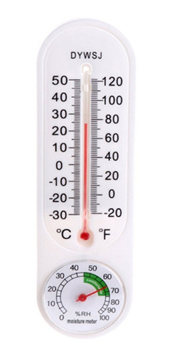
La evaluación estandarizada se basa en dos grandes indicadores: Confiabilidad y Validez
Confiabilidad:
Implica que el instrumento entrega resultados similares cuando se repite su aplicación en las mismas circunstancias y con las mismas personas

Slide 4
La evaluación estandarizada se basa en dos grandes indicadores: Confiabilidad y Validez
Validez:
En términos psicométricos, se entiende de forma más exacta, como la aplicación de una prueba que resulta ser adecuada de acuerdo al lugar donde se aplica
La Validez instruccional apunta a que la situación evaluada es coherente con actividades de aprendizaje trabajada con los(as) alumnos(as).

Slide 5
Estándares de aprendizaje.

Slide 6
Estándares de aprendizaje
Los Estándares comprenden tres Niveles de Aprendizaje para categorizar el logro alcanzado por los estudiantes en las evaluaciones nacionales. Estos son: Nivel de Aprendizaje Adecuado, Nivel de Aprendizaje Elemental y Nivel de Aprendizaje Insuficiente.
Los Estándares de Aprendizaje se elaboran basándose en el currículum vigente y se asocian al instrumento mediante el cual es evaluado su cumplimiento, en este caso, las pruebas SIMCE.

Slide 7
¿Qué evalúan los ítems de selección múltiple con respuesta única ?
Evalúan la capacidad del estudiante de seleccionar una respuesta correcta entre varias opciones que se le presentan.
Editorial Santillana (2014). Guía para la construcción de ítems de selección múltiple con respuesta única. Departamento de Medición y evaluación.

Slide 8
Elementos a considerar en la construcción de instrumentos de pruebas objetivas:
a) Los ítems de selección múltiple con respuesta única evalúan una habilidad asociada a un OA. Es fundamental tener primero la claridad de qué habilidad se desea evaluar antes de confeccionar un ítem.
Tabla de especificación o matriz de evaluación

Slide 9
Elementos a considerar en la construcción de instrumentos de pruebas objetivas:
b) Los ítems de selección múltiple con respuesta única están compuestos por:
i. Estímulo.
ii. Contexto.
iii. Enunciado (abierto o cerrado).
iv. Clave.
v. Atractores.
Editorial Santillana (2014). Guía para la construcción de ítems de selección múltiple con respuesta única. Departamento de Medición y evaluación.

Slide 10
i. Estímulo: Es una condición variable de los ítems de selección múltiple. Corresponde a textos, fragmentos de textos, imágenes, esquemas, gráficos, mapas, entre otros.
El trabajo que se realizó fue una inversión patrocinada y beneficiará alrededor de 800 familias. Cabe destacar que todo el inmobiliario con que cuenta para la recreación de las mascotas es sustentable y especializado. Al estar construido por materiales reciclados como madera, se evita el vandalismo y en caso de dañarse una pieza pueda sustituirse fácilmente.
¿Qué término reemplaza a “sustituirse” destacado en el texto leído?
a) Cambiarse b) Reemplazarse
c) Comprarse
d) Regalarse
Editorial Santillana (2014). Guía para la construcción de ítems de selección múltiple con respuesta única. Departamento de Medición y evaluación.

Slide 11
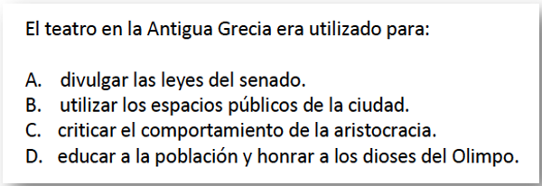
iii. Enunciado: Es una exposición breve de un problema o ejercicio. Los enunciados deben ser afirmativos. En caso de ser necesaria la negación, esta se debe resaltar para llamar la atención hacia la formulación negativa. El enunciado puede ser abierto o cerrado.
Abierto
Cerrado
Editorial Santillana (2014). Guía para la construcción de ítems de selección múltiple con respuesta única. Departamento de Medición y evaluación.

Slide 12
iv. Clave: Es la respuesta correcta. Es excluyente respecto de las otras opciones.
v. Atractores: Corresponden a las opciones de respuestas incorrectas, aunque verosímiles y plausibles. Las opciones deben resultar atractivas para los estudiantes que no han adquirido la habilidad evaluada o que carecen de dominio del contenido abordado. Deben ser posibles errores
Editorial Santillana (2014). Guía para la construcción de ítems de selección múltiple con respuesta única. Departamento de Medición y evaluación.

Slide 13
Indicadores de calidad de un ítem de selección múltiple con respuesta única
1. Lenguaje claro y preciso para favorecer la comprensión.
2. Rigurosidad conceptual.
3. Evitar uso de “trampas” que produzcan sesgo.
4. Prescindir de temas controversiales o culturalmente mal instalados.
5. Evitar palabras como: “no”, “nunca”, “excepto”, “falso”, “incorrecto”, “siempre”, “ninguna”, “todas”.
6. Los estímulos y contextos deben aportar información relevante e imprescindible para la comprensión del ítem.
7. Niveles más pequeños privilegiar el uso de enunciado cerrado.
8. Opciones consistentes y homogéneas entre ellas (igual clase gramatical y lógico conceptual)
Editorial Santillana (2014). Guía para la construcción de ítems de selección múltiple con respuesta única. Departamento de Medición y evaluación.

Slide 14
9. Opciones con orden lógico (números de menor a mayor, frases de menor a mayor longitud, nombres en orden alfabético).
10. Considerar características de los estudiantes a quiénes va dirigido el ítem (regular dificultad).
11. Evitar ítems de doble proceso o doble disyunción (se ponen en juego habilidades lógicas).
12. Evitar uso de situaciones que pueden ser muy fuertes o remover recuerdos traumáticos.
13. Atractores deben derivar de errores típicos o de razonamientos de estudiantes con baja habilidad o conocimiento (no ideas absurdas).
Editorial Santillana (2014). Guía para la construcción de ítems de selección múltiple con respuesta única. Departamento de Medición y evaluación.

Slide 16
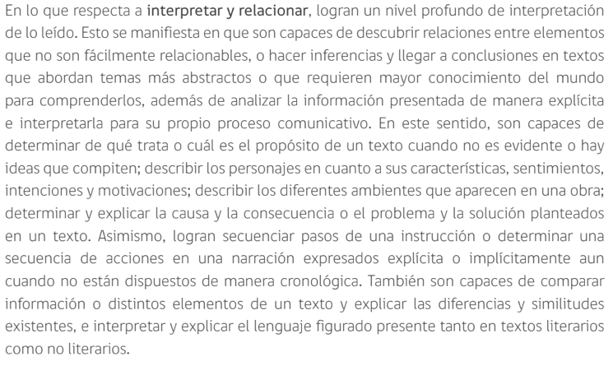

Slide 17
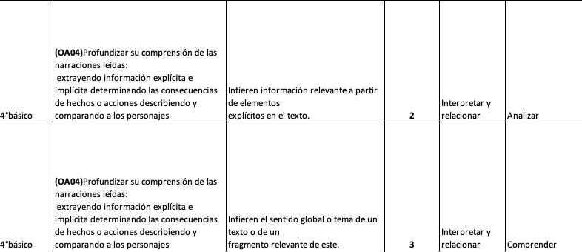
Crea un ítem a partir del texto leído.
Localizar
Interpretar Relacionar.

